Slide 1
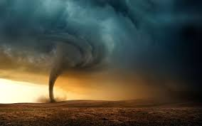
Thème: milieu: interaction, rupture, interface, homogénéité
Prédiction des phénomènes météorologiques: étude et modélisation
Peut –on prévoir le trajet du cyclone?

Slide 2
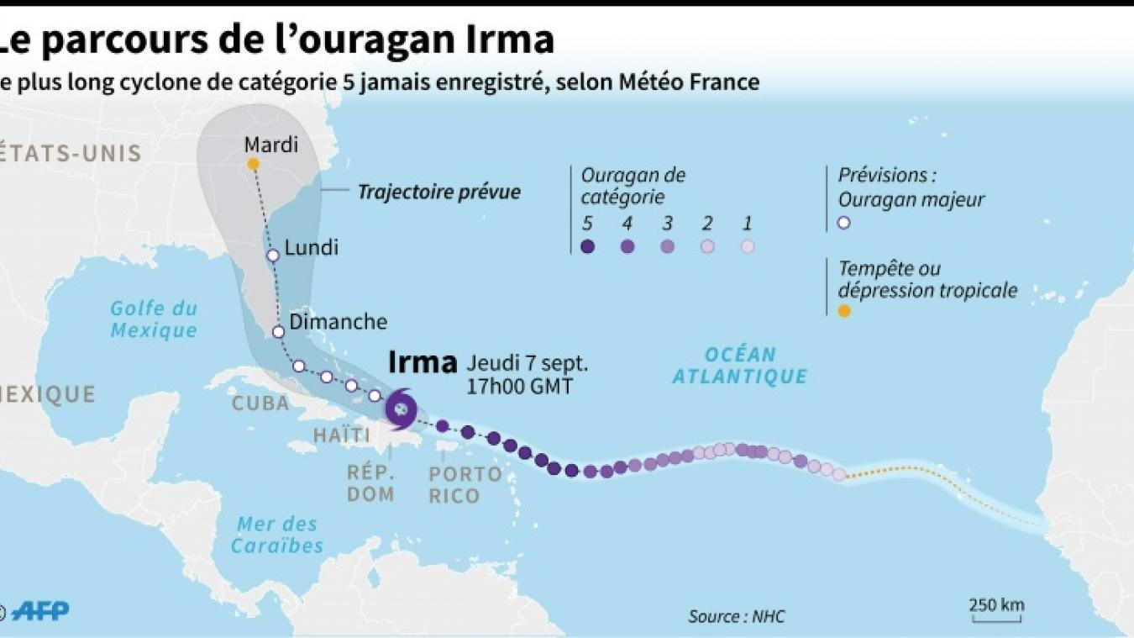

Slide 3
Plan
Modélisation par le système de Lorenz
Unicité et existence des solutions du système de Lorenz
Implémentation avec Python: Ode, Euler explicite

Slide 4
Modélisation:
𝛹: une fonction de flux pour le mouvement bidimensionnel
θ: la température
α: coefficient de dilatation thermique
v: la viscosité cinématique
k: la conductivité thermique
H: la profondeur de la couche étudiée
En 1916, Rayleigh a étudié le flux se produisant dans une couche de profondeur uniforme H, lorsque la différence de température entre les surfaces supérieure et inférieure est maintenue à une valeur constante ΔT.
Il a donné deux fonctions et deux nombres:

Slide 5
Vue l’instabilité des solutions du système de Rayleigh, Saltzman(1962) l’a
développé et a aboutit à:
g: accélération gravitationnelle

Slide 6
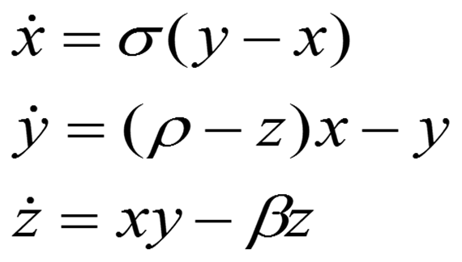
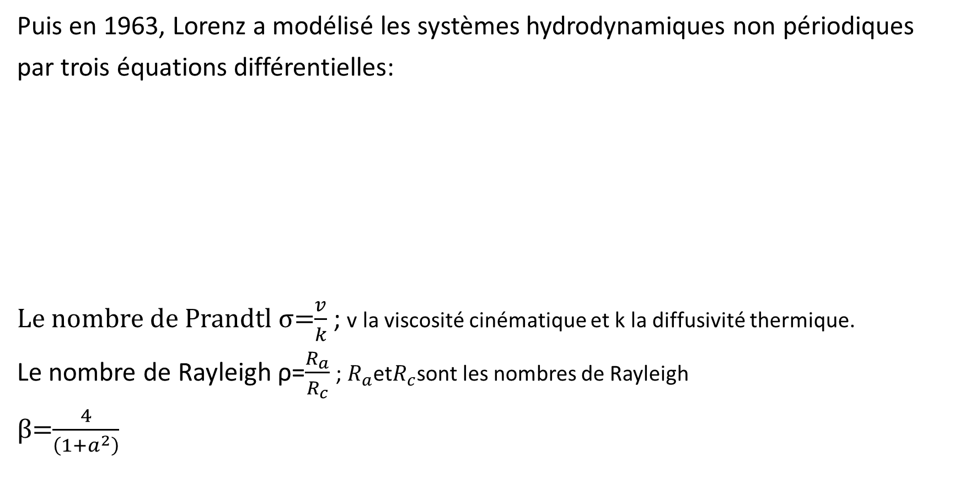
Puis en 1963, Lorenz a modélisé les systèmes hydrodynamiques non périodiques
par trois équations différentielles:
Le nombre de Prandtl σ=$\frac{v}{k}$ ; v la viscosité cinématique et k la diffusivité thermique.
Le nombre de Rayleigh ρ=$\frac{R_{a}}{R_{c}}$ ; $R_{a}$et$R_{c}$sont les nombres de Rayleigh
β=$\frac{4}{\left(1+a^{2}\right)}$

Slide 7
Existe-t-il des solutions pour ce système?
Oui, il existe des uniques solutions. En effet:

Slide 8

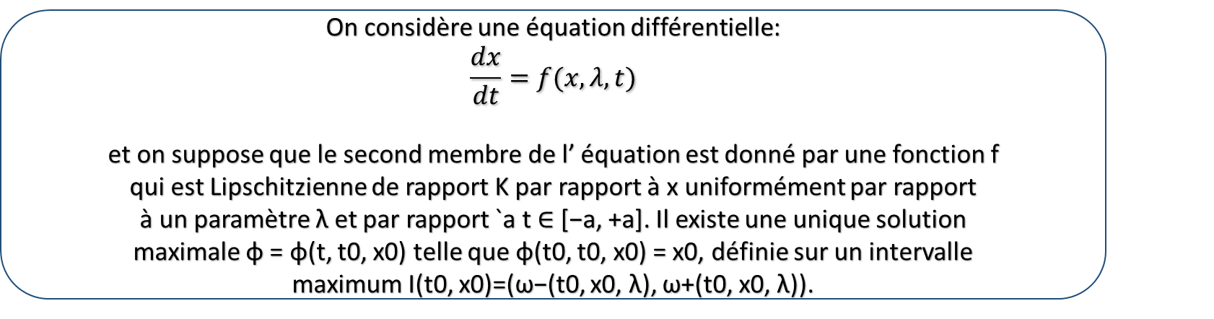
Les théorèmes utilisés:
On considère une équation différentielle:
$$\frac{dx}{dt}=f(x,λ,t)$$
et on suppose que le second membre de l’ équation est donné par une fonction f
qui est Lipschitzienne de rapport K par rapport à x uniformément par rapport
à un paramètre λ et par rapport `a t ∈ [−a, +a]. Il existe une unique solution
maximale φ = φ(t, t0, x0) telle que φ(t0, t0, x0) = x0, définie sur un intervalle maximum I(t0, x0)=(ω−(t0, x0, λ), ω+(t0, x0, λ)).
Soit f:E F une application et K une constante positive .
F est lipschitizienne si $∀ x,yε E , \left\|f\left(x\right)−f(y)\right\|≤K\left\|x−y\right\|$

Slide 9
Retour à notre système:
f1(x, y, t)=σ(y-x) : f1 est lipschitzienne par rapport à x uniformément par rapport à y et t donc il existe une unique solution maximale x(t) qui vérifie les conditions initiales.
f2(x , y, z , t)=(ρ-z)x-y : f2 est lipschitzienne par rapport à y uniformément par rapport à x, z et t donc il existe une unique solution maximale y(t) qui vérifie les conditions initiales.
f3(x , y, t)=xy-βz: f3 est lipschitzienne par rapport à z uniformément par rapport à x, y et t donc il existe une unique solution maximale zt) qui vérifie les conditions initiales.

Slide 10
Les solutions du système de Lorenz sont non périodiques donc on ne peut le résoudre que numériquement par la méthode d’Euler explicite et Odeint

Slide 11
Le schéma numérique pour la méthode d’Euler explicite:

Slide 12
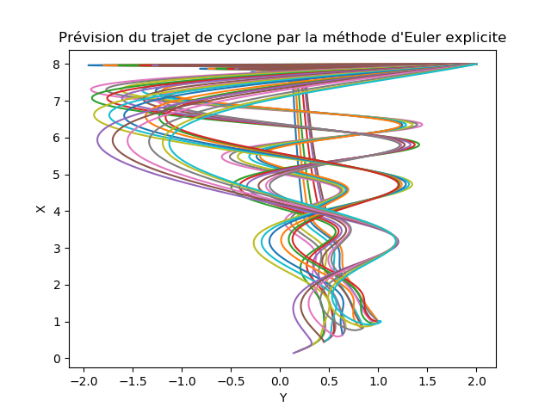
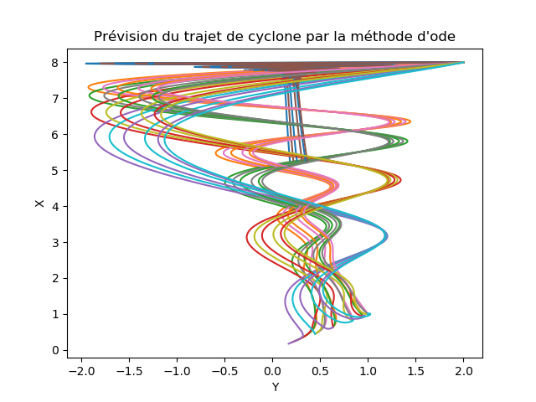

Slide 13
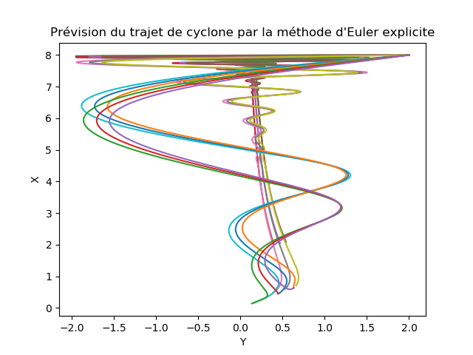
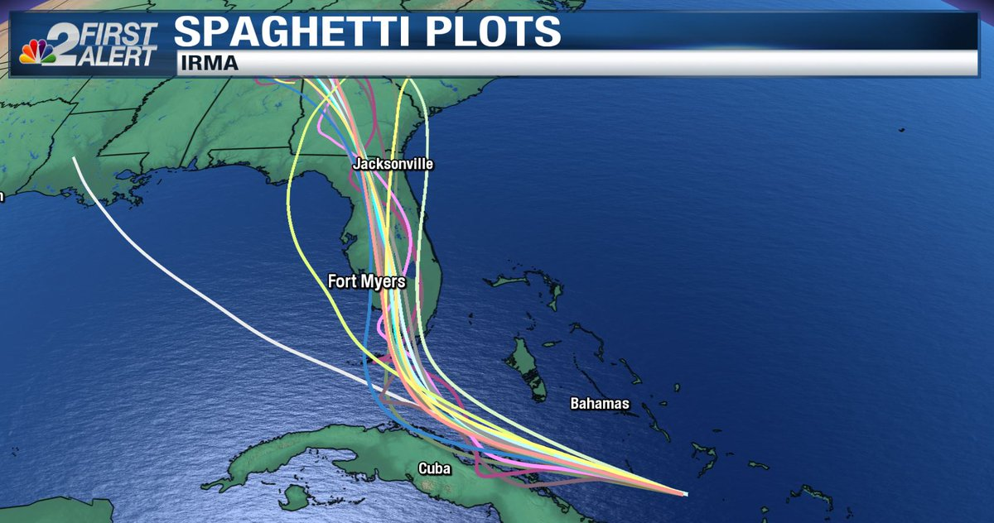
L’exemple d’IRMA:

Slide 14
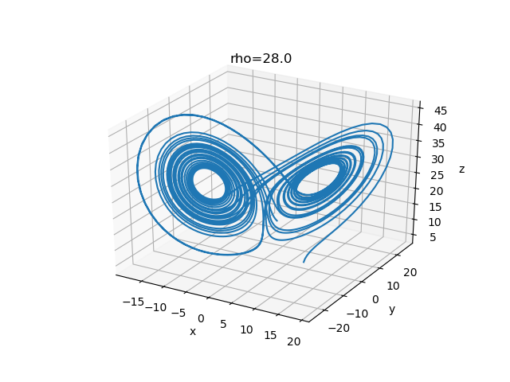
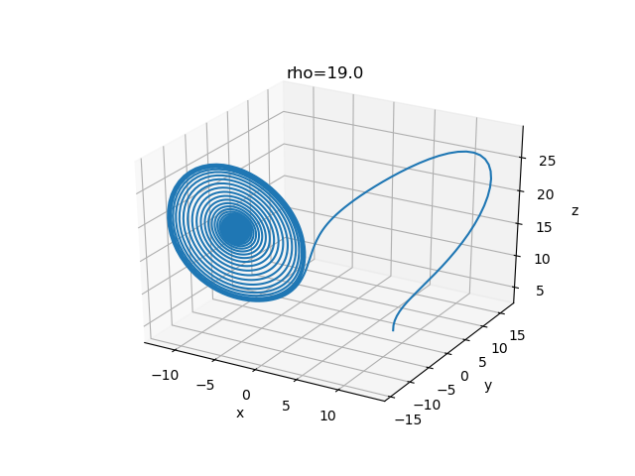
Étude graphique de la stabilité d’un exemple du système de Lorenz:
le système est chaotique

Slide 15
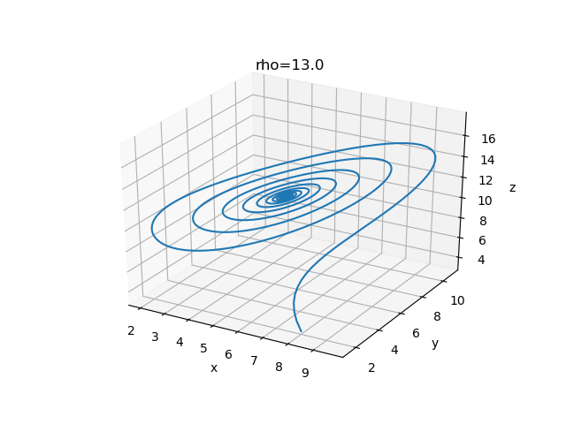
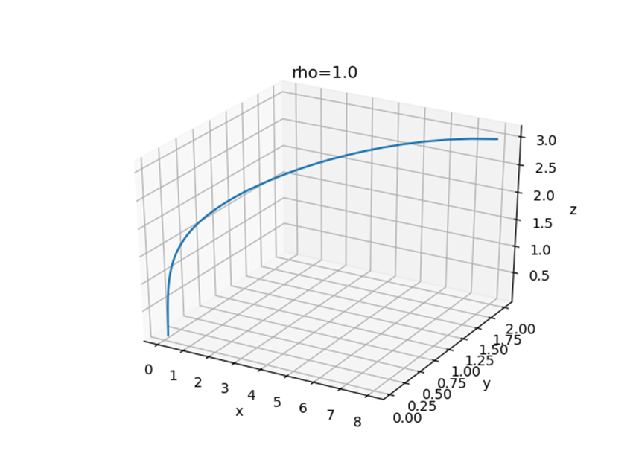
Le système est stable
Le système est très stable

Slide 16
Les solutions du système de Lorenz sont sensibles aux petits changements.

Slide 17
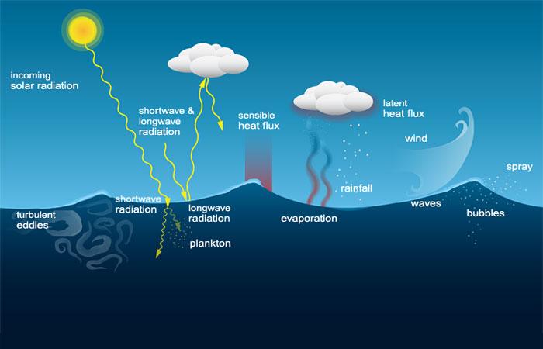
rayonnement solaire entrant
Des radiations
Flux de chaleur latente
flux de chaleur
Écoulement
Interac-tion atmos-phère océan
Interface atmosphère-océan
tourbillon turbulent
évaporation
Courants

Slide 18
On modélise les courants océaniques et les mouvements des masses d'air de l'atmosphère par l’équation de Navier-Stocks.
Force volumique pressante
Accélération gravitationnelle
Viscosité du milieu
accélération
Accélération convective

Slide 19
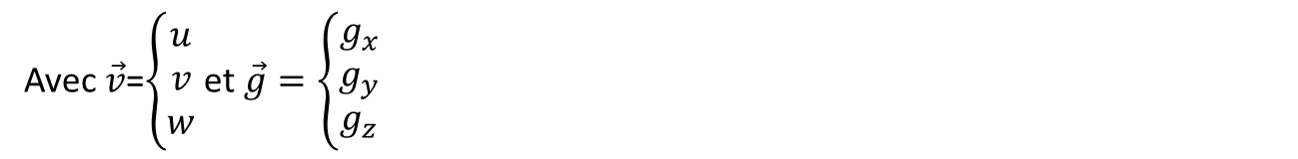
Projection sur un repère cartésien
Avec $\vec{v}$=$\left\{\begin{aligned}u \\ v \\ w\end{aligned}\right.$ et $\vec{g}=\left\{\begin{aligned}g_{x} \\ g_{y} \\ g_{z}\end{aligned}\right.$

Slide 20
Et pour simplifier, on suppose que le régime est permanent et la viscosité est nulle: l’équation d’Euler

Slide 21



Exemple: tornade dans une bénédiction de l’eau
z
$\vec{g}$
$$P_{0}$$
o
ω
M(r,𝛳,z)
a

Slide 22

Le calcul donne:
$z=−\frac{a^{4}ω^{2}}{2gr^{2}}$ si r ⩾ a
$z=\frac{ω^{2}a^{2}}{g}(\frac{r^{2}}{2a^{2}}−1)$ si r ⩽ a

